Slide 1
La parafrasi classe IV F – Plesso Siciliano
Doc. Pascale Maria Rosaria

Slide 2
Seguite il filmato prima di leggere le slide successive

Slide 3
Cos’è la parafrasi La parafrasi è la riscrittura (o la rielaborazione orale) di un testo in termini più semplici allo scopo di renderlo più comprensibile senza però cambiarne né il contenuto né il significato. La forma più diffusa è la parafrasi di un testo poetico. Essa, che è detta anche versione in prosa, è un operazione tipicamente scolastica, ma è un’ operazione importante ai fini della comprensione di una poesia: è, anzi, il primo passo verso la comprensione del suo contenuto.
Come si fa una parafrasi
Per fare la parafrasi di un testo, devi in pratica riscrivere totalmente il testo della poesia facendo in modo di:
– Ordinare le parole all’ interno della frase secondo una successione sintattica regolare: soggetto-> predicato->complementi
–Semplificare , all’interno dei periodi, le costruzioni sintattiche troppo complesse,riordinando le proposizioni a partire dalla principale,rendendo esplicite le subordinate implicite e chiarendo eventuali rapporti sintattici oscuri o complessi;
–Sostituire le parole e le espressioni difficili- perché antiquate, letterarie, poetiche o rare -con parole ed espressioni della lingua d’uso;
–Sciogliere e Spiegare le espressioni figurate, come le metafore, le antonomasia e simili. Così, un’espressione come “capelli d’oro” deve diventare “capelli biondi e splendenti come l’oro” e un’espressione come sei un Giuda” deve diventare “sei un traditore”

Slide 4
Seguite la mappa per comprendere meglio quello che avete letto nella slide precedente.

Slide 5
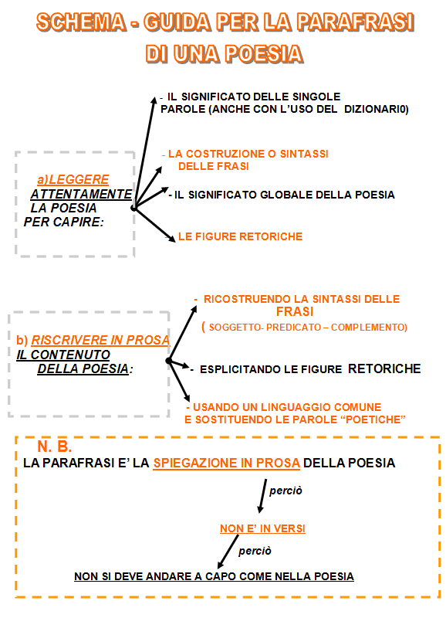
Ora ricopiate o stampate questo
schema e seguitelo quando dovrete fare la
parafrasi di una poesia.

